Slide 1
病原微生物宏基因组（mNGS） 项目介绍
欧蒙未一医学检验实验室

Slide 2
目录
宏基因技术在感染性疾病检测的应用
欧蒙未一宏基因检测项目介绍
欧蒙未一宏基因检测市场定位
典型案例分享

Slide 3
目录
宏基因技术在感染性疾病检测的应用
欧蒙未一宏基因检测项目介绍
欧蒙未一宏基因检测市场定位
典型案例分享

Slide 4


感染性疾病
中枢神经系统感染
感染人数：~7250万/年
下呼吸道感染：~2200万/年
血流感染：~800万/年
中枢神经系统感染：~13万/年
下呼吸道感染
血流感染
骨关节感染
皮肤及软组织感染
腹腔感染
百亿
……
[1] 陆婷婷, 马春华等. 西部地区某院2014年医院感染现患率调查分析 [J]. 华西医学 2015, 30（12）
[2]吴安华, 任南等. 159 所医院医院感染现患率调查结果与分析中国感染控制杂志 [J]. 2005 年 1 月第4 卷第 1 期
[3]邓乃梅，王虹等. 2012-2014年某综合医院医院感染现患率调查[J]. 中国感染控制杂志2015年11月第14卷第11期
[4]劳一群，曾娟. 2010-2014年医院感染现患率调查分析[J]. 中华医院感染学杂志2017年第27卷第2期
[5]吴安华，文细毛. 2012年全国医院感染现患率与横断面抗菌药物使用率调查报告[J]. 中国感染控制杂志2014年1月第13卷第1期
[6]任 南，文细毛. 2014年全国医院感染横断面调查报告[J]. 中国感染控制杂志2016年2月第15卷第2期
[7]杨 环，王 蓓. 2014年新疆132所医院医院感染横断面流行病学调查[J]. 中国感染控制杂志2015年10月第14卷第10期
Notes:
市场群体大：加患者群体、市场容量
诊断需求：区分感染类型，识别致病病原体，鉴别诊断，点“精准诊疗”

Slide 5
感染病病原学诊断同等重要
类别 |  | 药物选择
细菌 | G+ | 大多数对青霉素敏感
 | G- | 大多数对青霉素不敏感
 | 结核 | 异烟肼和利福平或吡嗪酰胺联合用药
病毒 |  | 抗病毒治疗：阿昔洛韦等
真菌 |  | 抗真菌药物：氟康唑、伏立康唑等
寄生虫 |  | 抗寄生虫药物：抗蠕虫药（阿苯达唑等）、抗线虫绦虫药（伊喹酮等）等
Notes:
以脑炎为例，感染与免疫的鉴别诊断也很重要
病原学诊断很重要

Slide 6
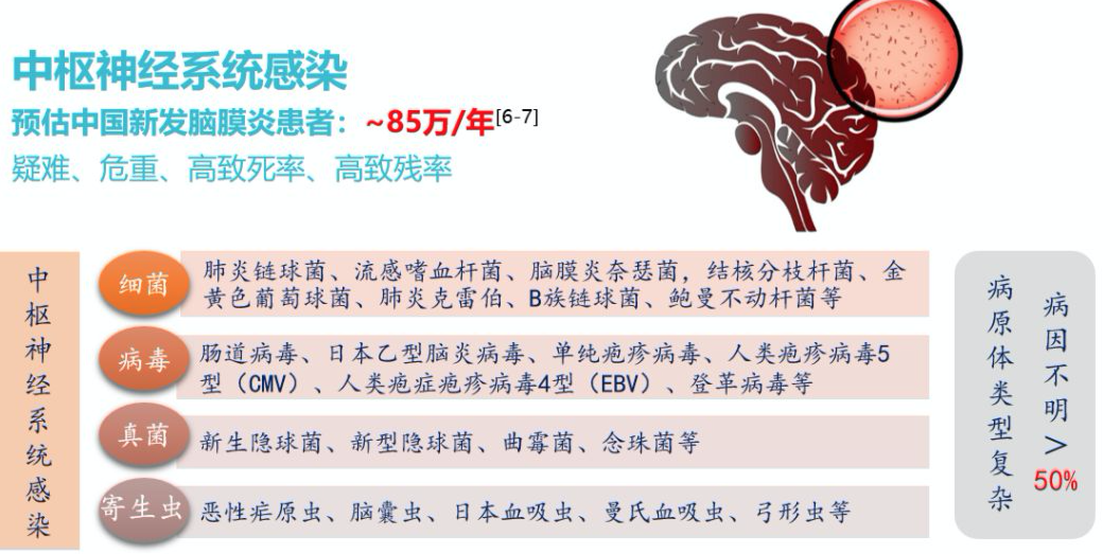
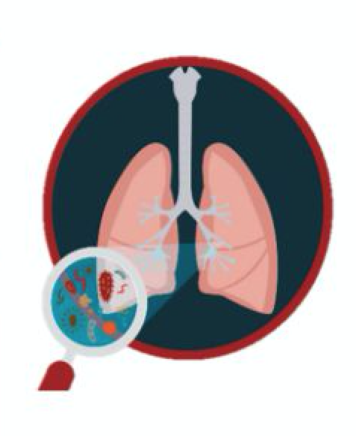

感染诊疗现状
常规检测方法，具有局限性
培养：周期长、阳性率低
生化：准确性低
免疫学：抗体少，窗口期
质谱：依赖于培养
qPCR、Sanger：检测范围受限
中枢神经系统感染
60-80%病原不明
肺炎
30-50%病原不明
技术特性限制
假设困难
新发病原
血流感染
35%病原不明
Allegranzi B, Bagheri Nejad S, Combescure C, Graafmans W, Attar H, Donaldson L, Pittet D. Burden of endemic health-care-associated infection in developing countries: systematic review and meta-analysis. Lancet. 2011 Jan 15;377(9761):228-41.
Notes:
要点：1）病原不明；2）局限性：先有假设，再去做检测
病原诊断，也就是找到“真凶”，是重点，也是难点（传统能够检测几十种，但目前已知可致病的就有上千种）
病原诊断的难点：
1、技术特性限制
（假设正确-想到没能做到）
2、到底该检测哪些病原菌
（假设困难-没有想到）
3、新发病原缺乏有效检测技术
（没有假设-想不到）

Slide 7


宏基因组为感染病的病原诊断注入新的活力
宏基因组方法
传统方法
基于先验知识的试探
在一片未知中捕捞真凶
无假设：不做提前预设
高通量：多种病原体一网打尽
速度快：<72h出结果
Gu W, Miller S, Chiu CY. Clinical Metagenomic Next-Generation Sequencing for Pathogen Detection. Annu Rev Pathol. 2019 Jan 24;14:319-338.
Notes:
宏基因组之所以受到关注是因为提供病原诊断新的方法
宏基因组不去做假设，样本中有什么，就能够检测什么
增加备注文字

Slide 8
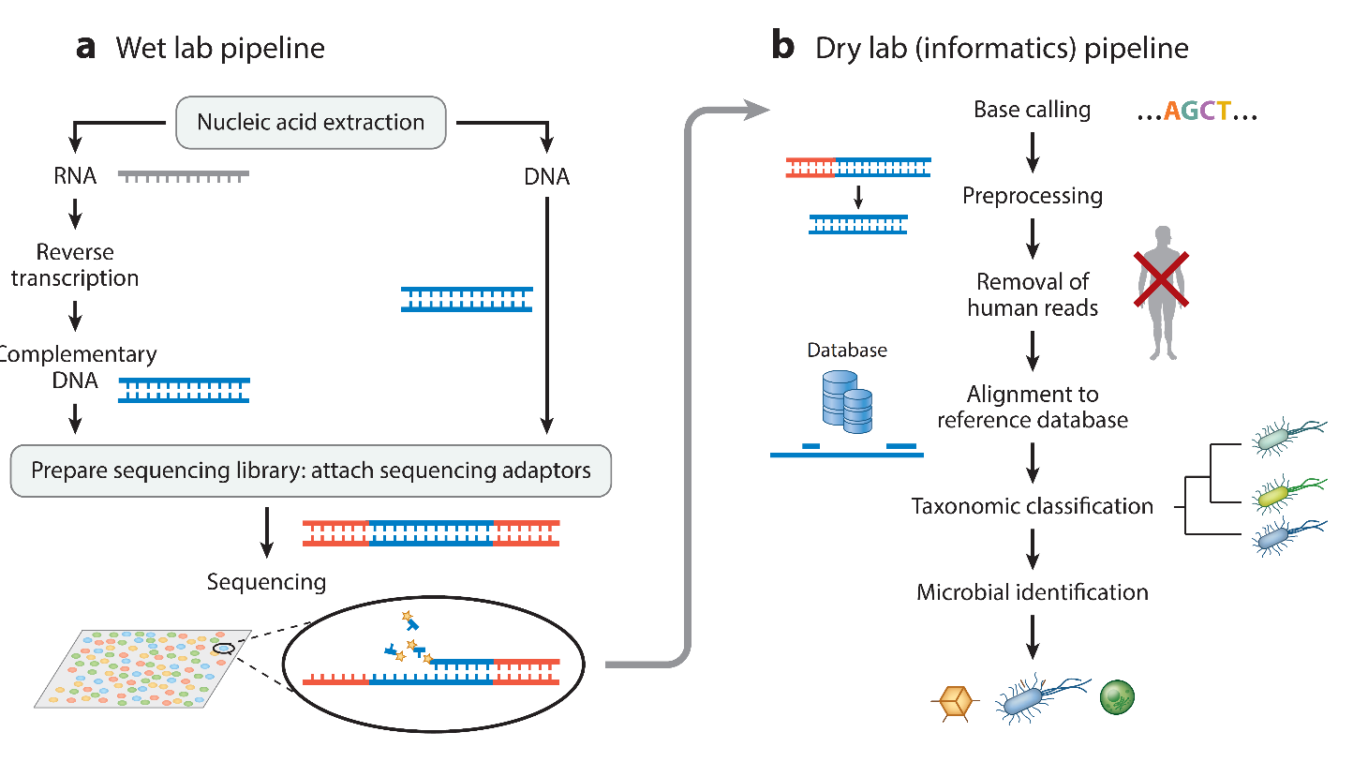
宏基因组测序的基本流程
“湿”实验操作流程
“干”生信分析流程
无需提前设定
无需靶向扩增
碱基识别
核酸提取
数据质控
反转录
去除人源序列
数据库
cDNA
参考数据库比对
文库构建
系统分类
测序
种属鉴定
深度无偏倚测序
可检测已知或未知的致病病毒、细菌、真菌等病原体
Gu W, Miller S, Chiu CY. Clinical Metagenomic Next-Generation Sequencing for Pathogen Detection. Annu Rev Pathol. 2019 Jan 24;14:319-338.
Notes:
为什么能够做到这一点？
宏基因组能够做到无偏倚检测的原因

Slide 9
宏基因组准确性高于常规检测技术
敏感性：mNGS＞culture
Miao Q, Ma Y, Wang Q, Pan J, Zhang Y, Jin W, Yao Y, Su Y, Huang Y, Wang M, Li B, Li H, Zhou C, Li C, Ye M, Xu X, Li Y, Hu B. Microbiological Diagnostic Performance of Metagenomic Next-generation Sequencing When Applied to Clinical Practice. Clin Infect Dis. 2018 Nov 13;67(suppl_2):S231-S240.
Notes:
中山医院感染科/微生物组/呼吸科，与华大合作；
达到的效果：敏感性高于培养方法
68.6%是下呼吸道感染相关标本（肺泡灌洗液+痰+胸水）
修改效果

Slide 10



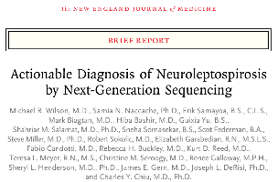
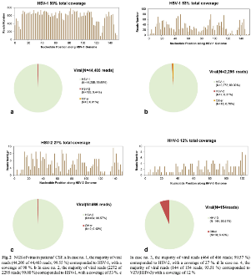
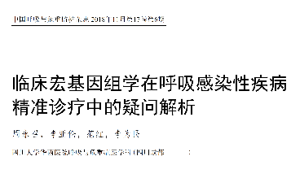
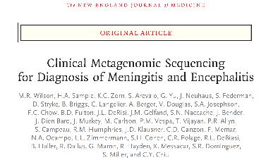
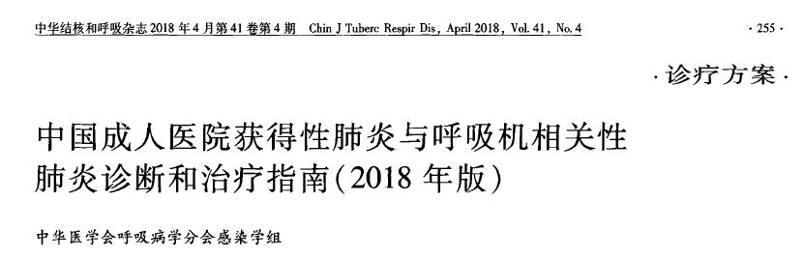
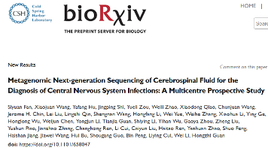
宏基因组临床应用发展历程
首例mNGS快速诊断钩端螺旋体引起的CNS感染被报道
国内首个mNGS临床应用的专家共识发表
美国人类宏基因组计划(HMP)启动
欧洲MetaHIT计划完成人类肠道基因集
大量mNGS临床应用案例报道
中美mNGS多中心临床研究发表
2008
2010
2014
……
2018
2019
Notes:
重点：mNGS越来越受关注
时间轴：宏基因组计划 -> 第一篇临床应用 -> 专家共识 -> 多中心研究 -> 标准化、规范化
能不能用 -> 怎么用 -> 好不好用
HMP：人类微生物菌群数据库

Slide 11
宏基因组临床应用仍有诸多问题待解决
针对特殊病原体的核酸提取
胞内菌、真菌、结核杆菌
人源基因组的干扰
人源基因组是微生物的一千倍
RNA检测
RNA易降解
报告规范
背景菌的干扰
试剂菌、定植菌、环境菌、条件致病菌
微生物基因组数据库
物种种类；基因组质量（完整程度）

Slide 12
宏基因组临床应用仍有诸多问题待解决
常见条件致病菌 | 特点
铜绿假单胞菌 | 试剂污染、医院环境广泛存在
大肠埃希菌 | 共生菌、试剂污染、医院环境广泛存在
藤黄微球菌 | 血/脑脊液背景菌（专家报告），皮肤共生菌
表皮葡萄球菌 | 共生菌（皮肤、呼吸道）、脑脊液背景菌
人葡萄球菌 | 呼吸道、皮肤共生菌
痤疮丙酸杆菌 | 共生菌（皮肤），脑脊液/血背景菌（专家报告）
鲁氏不动杆菌 | 脑脊液背景菌
唐菖蒲伯克霍尔德菌 | 试剂污染（超纯水）
奥斯陆莫拉菌 | 血/脑脊液背景菌（专家报告）、皮肤共生菌
嗜麦芽窄食单胞菌 | 试剂污染
解甘露醇罗尔斯顿菌 | 污染（超纯水），血/脑脊液背景菌（专家报告）
Notes:
举例说明问题：
联系一下：mNGS样本当中有什么，就能检测到什么

Slide 13
目录
宏基因技术在感染性疾病检测的应用
欧蒙未一宏基因检测项目介绍
欧蒙未一宏基因检测市场定位
典型案例分享

Slide 14
基本情况
细菌：5900+
病毒：6800+
真菌：2100+
寄生虫：240+
耐药基因：34
病原微生物宏基因组检测（DNA+RNA ）
病原微生物宏基因组DNA检测
病原微生物宏基因组RNA检测
检测项目
检测范围
中枢神经系统感染：脑脊液
下呼吸道感染：肺泡灌洗液、深部痰、胸水
血流感染：静脉血
腹腔感染：腹水
皮肤及软组织感染：脓液、组织
报告周期
样本类型
3个自然日（36~72小时）

Slide 15
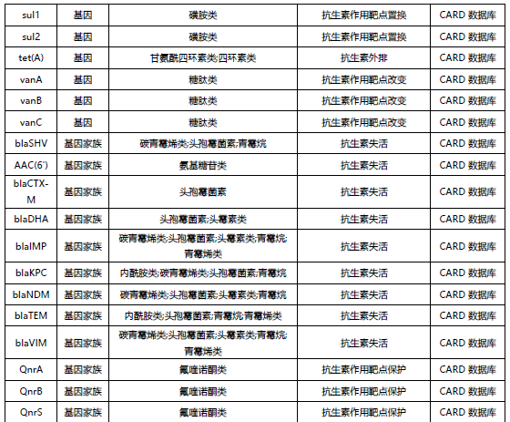
病原微生物宏基因组项目——耐药基因
目前已知的耐药基因主要来自于CARD等耐药基因相关数据库，共包含2600+种耐药基因。
为提高结果的参考价值，病原微生物宏基因组项目只报出 34种 耐药机制比较明确的耐药基因（基因家族）
检测意义：
1. 提示存在某类抗生素耐药，避开使用该类抗生素
2. 根据该线索进性针对性的药敏试验
Notes:
强调我们报出的是耐药机制比价明确的，对临床有指导意义的34种

Slide 16


致力于攻克难点
样本采集
核酸提取
建库测序
数据分析
结果报告
标准采集方式
提供样本采集包
微生物富集技术：降低人源基因组影响
优化核酸提取技术：提高G+细菌、胞内菌和真菌的破壁效率
建库成功率100%
Q30 > 90%
注册机型NextSeq CN500
NCBI、PATRIC、EuPathDB等多个微生物基因组数据库
自建核心病原体解读数据库
针对病原体类型的差异化判读标准
临床专家团队报告审核
Notes:
各个环节进行技术优化，以提升检测性能
NCBI、PATRIC、EuPathDB、VIPR等公共数据库进行整合，
内容修订

Slide 17
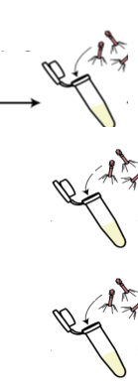
严格的质控体系：全程监控，排除污染
临床样本
核酸
提取
文库
构建
上机
测序
数据
下机
阳性对照
核酸QC
文库QC
数据QC
阴性对照
样本接收QC
内参
监控人源
内参：是否在参考范围内
报出疑似
致病病原体
监控失误
阳性对照：是否正确报出
临床专家审核
监控污染
阴性对照：报出哪些病原体
生信分析
Notes:
按照IVD的标准，设置阴阳性对照
为了避免人源过高的影响，增加内参，
阴性对照：环境和试剂背景微生物
阳性对照：实验建库效率控制
内参：可提示人源DNA比例

Slide 18
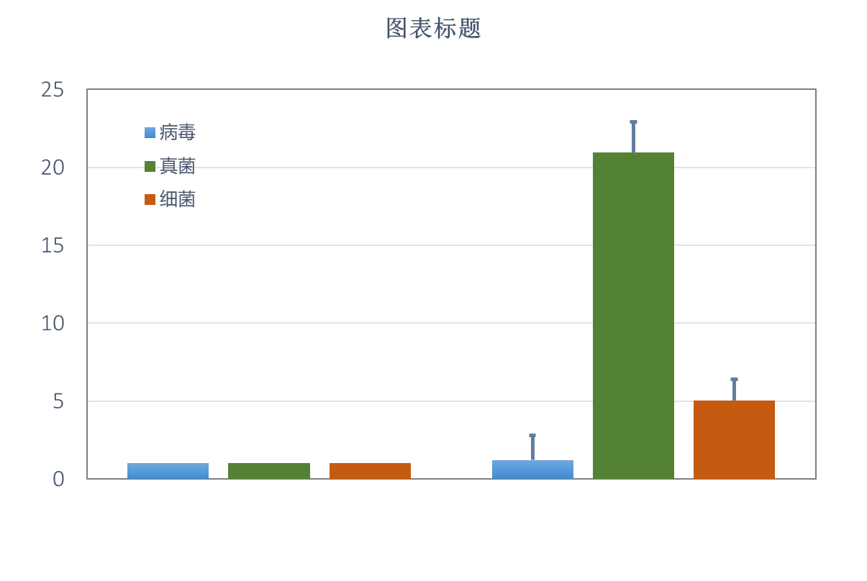
优化核酸提取技术：更高的敏感性
优化核酸提取技术
类别 | 物种 |  | 类别 | 物种 |  | 类别 | 物种
G+ | 破伤风梭菌 |  | 真菌 | 新型隐球菌 |  | 胞内菌 | 嗜肺军团菌
G+ | 屎肠球菌 |  | 真菌 | 格特隐球菌 |  | 胞内菌 | 脑膜炎奈瑟菌
G+ | 肺炎链球菌 |  | 真菌 | 烟曲霉 |  | 胞内菌 | 结核分枝杆菌
G+ | 化脓性链球菌 |  | 真菌 | 光滑念珠菌 |  | 胞内菌 | 布鲁氏菌
G+ | 粪肠球菌 |  | 真菌 | 白色念珠菌 |  | 胞内菌 | 立克次体
G+ | 金黄色葡萄球菌 |  | 真菌 | 阿萨希毛孢子菌 |  | 胞内菌 | 单核细胞增生 李斯特菌
…… |  |  | …… |  |  | ……
结论：
G+菌的核酸提取效率提高5倍
真菌的核酸提取效率显著20倍
病毒的提取效率不受影响
Notes:
加受影响的常见细菌、真菌
修订表格

Slide 19
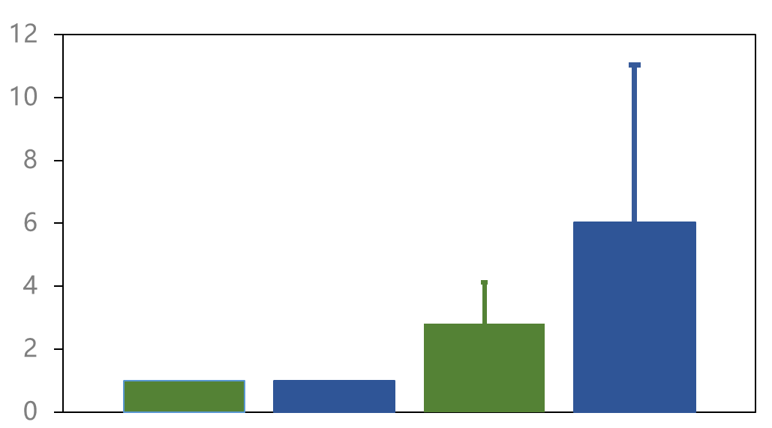
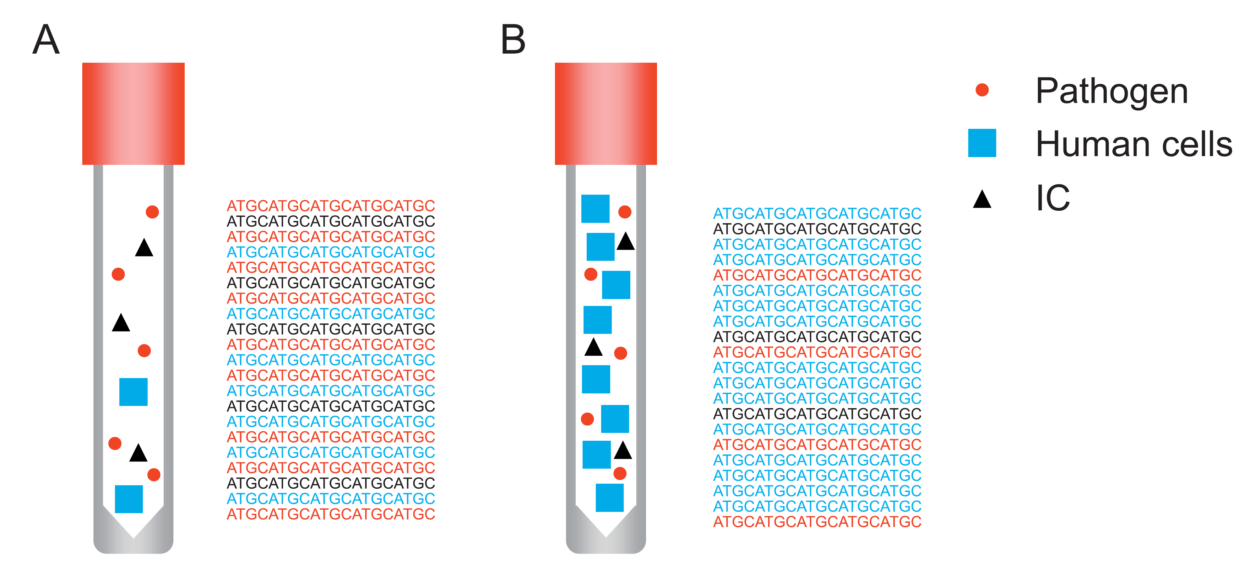
建立微生物富集技术：降低人源干扰
微生物富集倍数
去人源
未处理
Pathogen reads
n=22
去人源
Micro%
n=55
去人源
Pathogen reads
n=22
未处理
Micro%
n=55
结论：
去人源处理后，微生物序列占比（Micro%） 平均提高3倍
目标病原体reads数平均提高6倍
去人源可有效提高病原微生物检出率，降低人源基因组影响
测序数据中，人源宿主比例高，带来背景噪音，导致微生物序列数低，去除宿主能提高病原检出率
Schlaberg R, Chiu CY, Miller S, Procop GW, Weinstock G; Professional Practice Committee and Committee on Laboratory Practices of the American Society for Microbiology; Microbiology Resource Committee of the College of American Pathologists. Validation of Metagenomic Next-Generation Sequencing Tests for Universal Pathogen Detection. Arch Pathol Lab Med. 2017 Jun;141(6):776-786.
Notes:
不光在生信分析的环节，通过与人基因组比对去人源；
同时在实验的环节，可通过特殊的方法在样本处理时更高效地富集微生物基因组

Slide 20

专业的数据库：平衡检测范围与比对质量
15200+ 种
基因组总数：86513
94%
完整的基因组序列

Slide 21





精准微生物解读数据库：临床级别解读
+
+
大而全的数据库
PubMed文本挖掘
人工补充、校正
专家审核
精准疾病核心病原数据库
应用计算机技术根据微生物与疾病关键词从PubMed中进行文本挖掘，根据索引到的文献添加微生物与疾病相关性的标签
人工查阅中英文文献、工具书等增加病原微生物相关信息、标记信息来源（如参考文献），并同步校正提示疾病相关性的标签
聘请临床专家，结合临床经验，针对不同类型感染疾病标记出核心致病病原微生物
建立各类疾病核心病原数据库
并持续更新ing
Notes:
调整排版和内容

Slide 22
小结
经过不懈努力，一定程度上解决了宏基因组目前面临的几大问题：
人源基因组的干扰
特殊病原体检出率低
背景菌干扰大
微生物基因组数据库物种种类与基因组质量的平衡
报告内容贴近临床
√
√
√
√
√
Notes:
一定程度上解决mNG目前面临的问题。
同时，我们也在跟临床单位和科研单位合作，持续地进行技术优化

Slide 23
科学的判读标准：合理出具报告
污染菌/噪音
样本中通常不存在，实验/比对噪音
通过阴性对照品降低或去除干扰
微生物
基因组序列
积累样本通过机器学习建立模型
识别出可能的定植菌和背景菌
在报告中”提示”
(可能引起免疫缺陷等患者的致病性感染)
定植菌/背景菌
致病菌/条件致病菌
正文报告
建议重点关注，结合临床判断
人基因组序列
疑似致病病原体
有效检出
临床意义未明微生物(未见致病报道)
在报告中”提示”
结合临床判断
mNGS测序结果

Slide 24
“定制化”判读
考虑基因组大小、序列特殊性、环境中分布情况，针对不同类别微生物设定不同判读标准：
病毒、细菌、真菌、寄生虫
考虑临床相关性、致病能力、提取难易程度，针对特殊病原体设定特殊判读标准：
结核分枝杆菌、隐球菌、布鲁氏菌等
考虑基因组序列差异性大小、临床需求，针对某些病原体设定不同级别的报出：
E.g. RNA病毒分型至“亚种”级别
Notes:
一些特殊考虑：不同类型病原体、特殊病原体、RNA病毒
正文、附录如何看

Slide 25
方法学比对
DNA病毒（HSV I、HSV II、VZV、 EBV、CMV、HHV-6）
宏基因组检测 | QPCR |  | 合计
 | 阳性 | 阴性
阳性 | 10 | 0 | 10
阴性 | 1 | 22 | 22
合计 | 11 | 22 | 33
一致率： 96.97%
Notes:
分成两页

Slide 26
方法学比对
RNA病毒（EV）
宏基因组检测 | QPCR |  | 合计
 | 阳性 | 阴性
阳性 | 13 | 2 | 15
阴性 | 0 | 21 | 21
合计 | 13 | 23 | 36
一致率：94.44%

Slide 27
目录
宏基因技术在感染性疾病检测的应用
欧蒙未一宏基因检测项目介绍
欧蒙未一宏基因检测市场定位
典型案例分享

Slide 28
宏基因市场分析
知他
熟悉竞品的情况：竞品特点（价格、周期、优势、政策）
竞品占比（客户群、送检量）
竞品劣势（信心来源）
知彼
熟悉客户的需求：单位影响力（院长、主任、主治等）
目的分类（临床送检、课题研究等）
知己
熟悉自己的产品：产品本身的能力（原理、应用、优劣势）
产品组合的能力（临床症状、方案推荐）

Slide 29





宏基因市场情况
资源与专业
大同存小异
主推方向
生信流程
解读流程
渠道资源
技术与服务
众志成城
市场空间大
竞品公司
联合实验室
医院自开展
骄傲自信
专业周到
及时反馈
Notes:
华大基因尹烨：肿瘤和感染防控业务增速较快
https://baijiahao.baidu.com/s?id=1633418801321332600&wfr=spider&for=pc
重发：华大基因疑难危重感染板块（未知病原宏基因组测序）营收5年目标展望值
https://xueqiu.com/3315804149/133662313
市场占有率：确认其国内领先与半垄断，可按照未来第05年40%为峰值确定占有率
2018年报披露：PMseq感染病原高通量基因检测累计完成约3.2万例样本检测；2017披露全年共检测近8千份疑难危重感染样本；样本类型集中在血浆、脑脊液、呼吸道三大类 依据2017年计划：将第三方检测业务模式拓展到医院本地检测，在全国顶级医院合作建设病原测序联合实验室；2018年年报：依托华大医学检验所，累计完成3.8万例；2018年报：引领病原微生物检测进入精准医疗新时代
华大基因：
2017年 8000份 600+例/月
2018年 32000份 2600+例/月
未来5年病原宏基因组测序
预期检测量179万例
目标展望值营收 47亿

Slide 30
欧蒙未一宏基因市场定位
疑
难
呼吸系统
中枢神经系统
血流感染等
感染科
神经内科
呼吸系统感染
风湿免疫科
危
血流感染
发热待排查
中枢神经系统感染
免疫低下人群
发热待查
儿科、ICU
呼吸科
重
Notes:
mNGS 主要适应症：
①病情危重患者 ②特殊病人如免疫抑制宿主、合并基础疾病、反复住院的重症感染患者 ③传统微生物检测技术反复阴性且治疗效果不佳
④疑似新发病原体、临床上提示可能有一定的传染性 ⑤疑似特殊病原体感染 ⑥长期发热和/ 或伴有其他临床症状、病因不明的感染。

Slide 31

欧蒙未一宏基因组项目特色
品牌 质量 服务 性价比
公司
策略
周期
样本类型
检测范围
价格
欧蒙
DNA/RNA
36-72h
多种类型
15000+种
DNA/RNA 3500
DNA+RNA 3500
欧蒙官宣亮点
富集提取
优化破壁
严筛人源
多级质控
统计模型
机器学习
数据标准
病原全面
平台多样
专业流程
临床专家
技术专家
客户优势
服务优势
政策支持
科研合作
更全面的解决方案
报告解读：生信分析团队+微生物专家+临床医生，专业团队报告解读，结果分析
多技术平台联合：针对疑难案例，协助临床提供验证方案，IIFT|ELISA|PCR-反向杂交|荧光PCR
问题咨询：技术专家小组“1V1跟进模式” ，项目一对一回访跟进临床遇到的问题，及时技术支持
培训支持：可提供专业知识、检测策略、报告解读等科室会、培训支持
Notes:
更严谨的质控
通过企业标准参考品、内参品、数学统计模型、机器学习方法，对样本进行提取、建库、生信全流程严 格质控，提高检测准确性
更高的敏感性
采用创新的微生物富集技术，显著提高微生物有效数据产出比例；优化破壁技术提高胞内菌（如结核分枝杆菌、嗜肺军团菌、布鲁菌等重要病原体）、真菌检出率
1）采用创新的微生物富集技术，显著提高微生物的有效检出；经测试，欧蒙微生物富集技术使得微生物序列占比平均提高3倍，目标病原体reads数平均提高6倍。
2）优化破壁技术提高胞内菌（如结核分枝杆菌、嗜肺军团菌、布鲁菌等重要病原体）、真菌检出率；目前该技术将G+菌的核酸提取效率提高5倍，真菌的核酸提取效率显著提升20倍，同时不影响病毒的提取效率；
3）宏基因检出后，可利用荧光PCR等多平台验证。
更高的数据标准
每个样本平均测序量大于10M reads
更具针对性的病原微生物数据库
在全面的病原微生物数据库基础上，建立针对中枢神经系统感染专门的病原微生物数据库
更全面的解决方案
提供多种病原验证平台，包括多方法学的分子及免疫检测平台，可以与病原体宏基因检测产品组合成更全面的解决方案
中国中科院心理研究所-王晶
王晶博士于2000年获上海交通大学学士学位，2005年获北京大学生物信息学博士学位，同年被聘为中国科学院基因组研究所副研究员，2008年6月入选中国科学院心理研究所特聘研究员，博士生导师
兼任中国遗传学会 国际交流委员会 委员；中国心理学会 委员 ；心理科学进展 编委
主要从事神经精神疾病的遗传信息挖掘与分子机制研究。
生物数据库（大通量数据管理和挖掘）以及生物信息算法和工具的开发；
复杂疾病（专注自身免疫性疾病和神经精神类疾病）的遗传信息挖掘与分子机制研究。
北京协和-任海涛

Slide 32
目录
宏基因技术在感染性疾病检测的应用
欧蒙未一宏基因检测项目介绍
欧蒙未一宏基因检测市场定位
典型案例分享

Slide 33
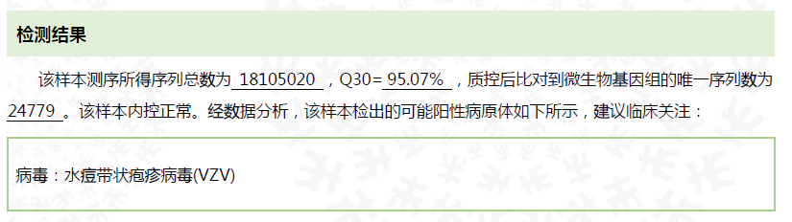
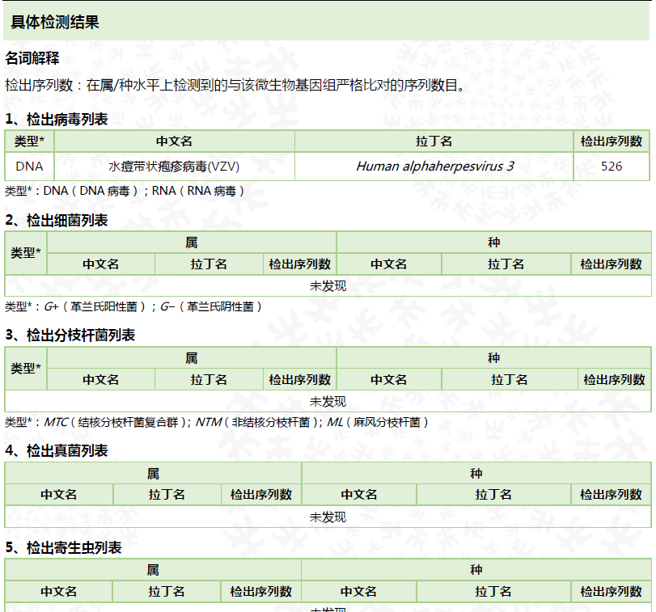
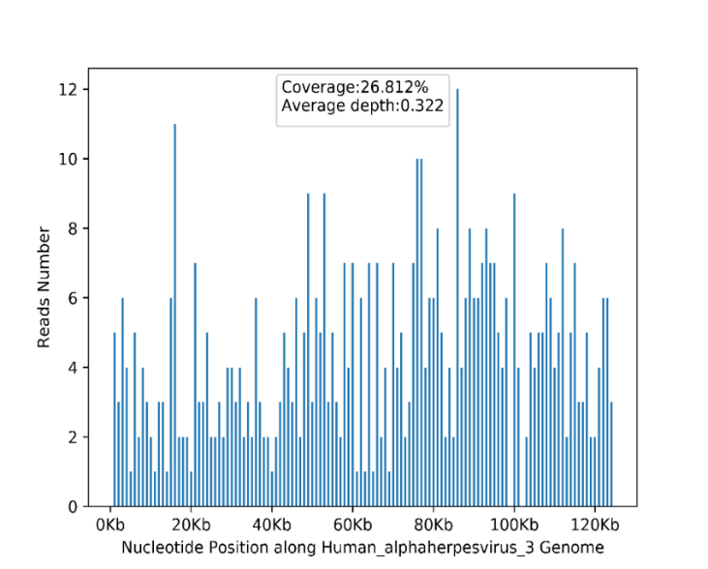
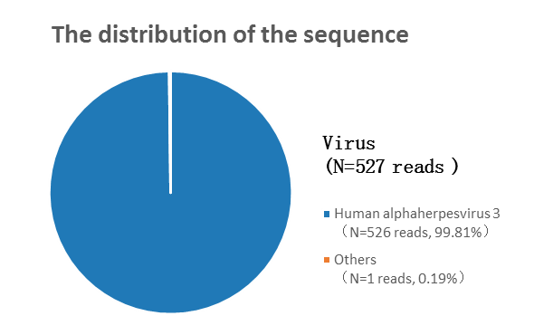
案例分享
案例一
病例资料：冯某，女，17岁
现病史：低热37.8℃，病程3天，并出现头痛，恶心呕吐症状
实验室检查：
脑脊液常规：白细胞数：235 *10⁶/L，单个细胞：0.9*10⁶/L
脑脊液生化：蛋白：0.768g/L，葡萄糖：2..43 mmol/L ，氯化物：118.1mmol/L
治疗情况：未进行药物治疗
临床诊断：脑炎（病毒性脑炎）
Notes:
强调后续的服务

Slide 34
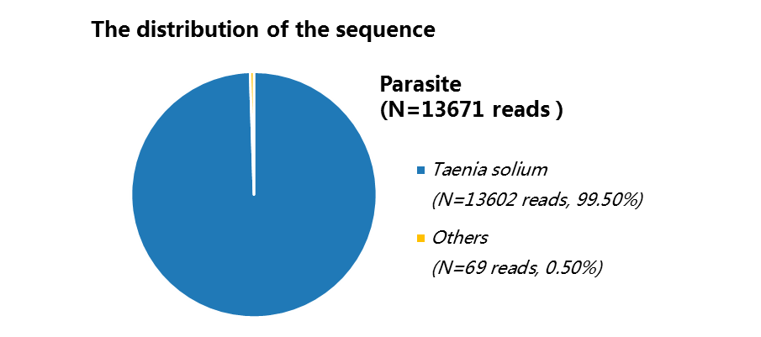
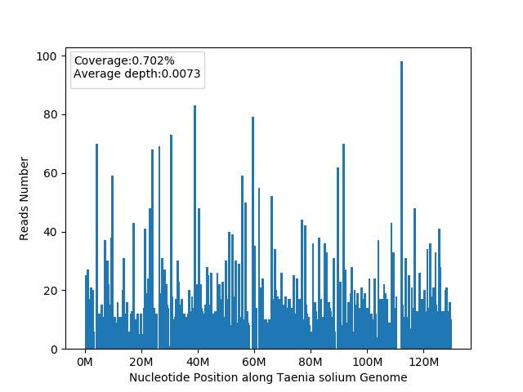
案例分享
案例二
病例资料：王某，女，30岁
主诉：发热、头痛、恶心呕吐10个月
现病史：2018年7月1日出现剧烈头痛伴恶心、喷射性呕吐，低热37.5℃。当地诊断抗结核+激素治疗好转出院。2019年4月出现眩晕、晕厥，癫痫发作1次。
既往史：2007年，2014年均发生“脑膜炎”，抗结核1年半停药，否肿瘤病史
体格检查：颈软，无抵抗，病理征（-），视力下降，视野范围变小。余NS（-）
实验室检查：
压力：330 mmH₂O
脑脊液常规：白细胞数：86*10⁶/L
脑脊液生化：蛋白：0.74g/L，糖：2.09g/L ，氯化物：118.22mmol/L
影像学结果：脑积水，双侧侧脑室明显扩张，左侧桥脑异常信号
治疗情况：抗结核+地塞米松7mg+抗癫痫+对症治疗
临床诊断：颅内感染 or 其他
属 |  | 种
中文名 | 序列数 | 中文名 | 序列数
带绦虫属 | 13671 | 猪带绦虫 | 13602
最终诊断：脑囊虫病

Slide 35
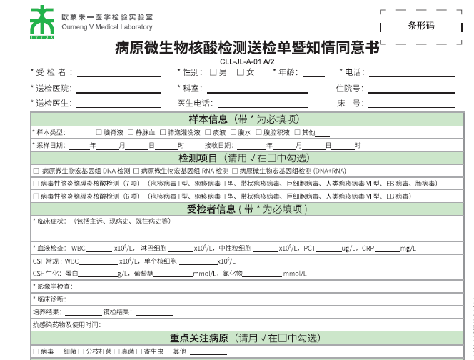
送检单信息完整的重要性
合格样本是检测结果质量的保证
提供受检者信息，也非常重要！！！
临床症状：包括典型症状，例如“发热、抽搐、伴有精神行为异常”“咳嗽，脓性气道分泌物”等；发病时间；既往病史等”
影像学检测：包括头颅MRI，胸片等
临床诊断：临床医生给出的诊断或是疑似结论
如果不方便填写申请单，也可通过病例或患者检查结果拍照等各种形式提供。
Notes:
可以简单介绍一下不同样本类型及疾病需要提供的血液检测以及脑脊液检查指标

Slide 36


感谢聆听

Slide 37
宏基因组常见概念
检出序列数（reads)：比对到基因组上的序列数，其多少与标本中病原体本身载量负荷、核酸提取量、人源序列比例有关。Reads 数越高，表示标本中检测到该病原体的可信度越高
深度（depth）：该微生物基因组上某段序列被检测到的次数，深度参数越大表示该微生物被检测到的可靠性越高。
离散度（ dispersion ）：指检测到某病原微生物的序列在该病原微生物基因组上分布的随机性，随机性越高，检测的可信度越高。
基因组覆盖度（coverage %）：表示检测到的该微生物核酸序列覆盖到该微生物整个基因序列的比值，覆盖度高表示该微生物全基因组测到的比率高。
微生物丰度（abundance %）：该微生物在整个标本中检测到的相同类型微生物中所占的比重，丰度越高表示其在相同类型微生物中所占的比例越高。

